Slide 1

快速看懂NFL
美国橄榄球赛事的组织者；
最具商业价值的赛事；
美国最有影响力的赛事组织者；
最具吸引力的赛事；
美国春晚的缔造者；
现有32支球队，分为AFC与NFC两个联会，每个联会分东南西北四个区，每个区有四支球队。
国家橄榄球联盟 National Football League

Slide 2
NFL前世今生
1920年，NFL前身美国职业美式橄榄球协会（APFC）成立；
1922年，国家榄球联盟（NFL）成立；
1966年，合并美国美式橄榄球联合会（AFC），各自独立运营，成立新的国家橄榄球联盟；
1966年，超级碗诞生；
1970年，NFL结束各自运营的历史，统一运营、管理；
1970-1980年代，NFL飞速发展；
1986年，NFL季前赛即美国杯诞生；
2007年，NFL登录中国。
国家橄榄球联盟 National Football League

Slide 3
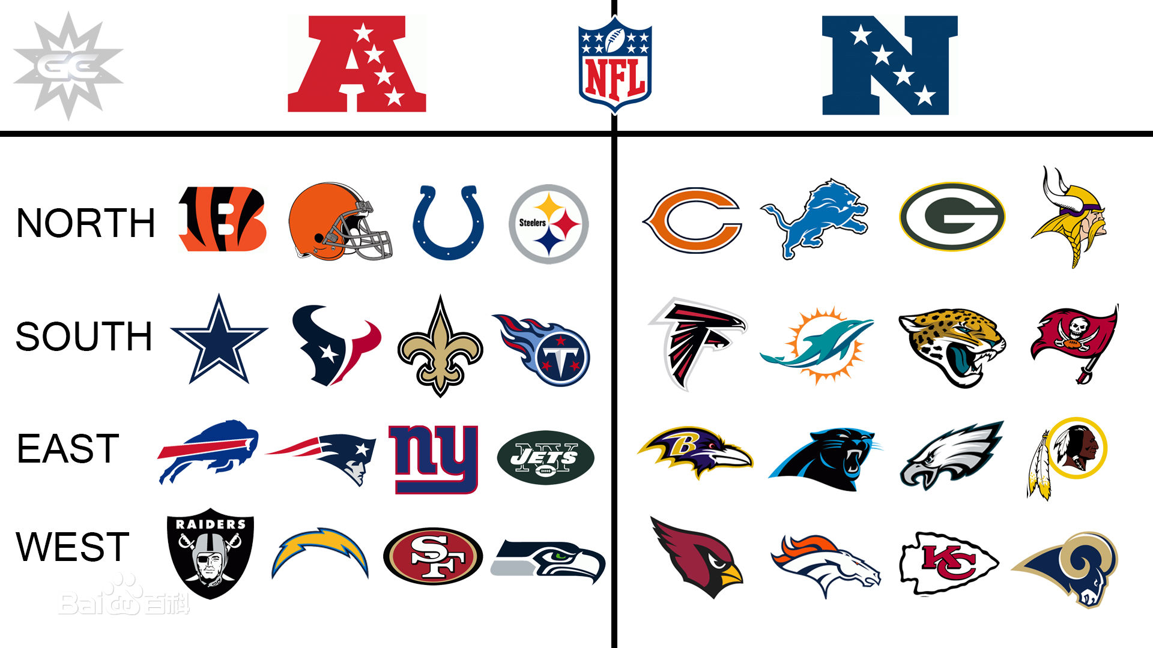
NFL包含两个联会AFC与NFC，每个联会分区球队

Slide 4
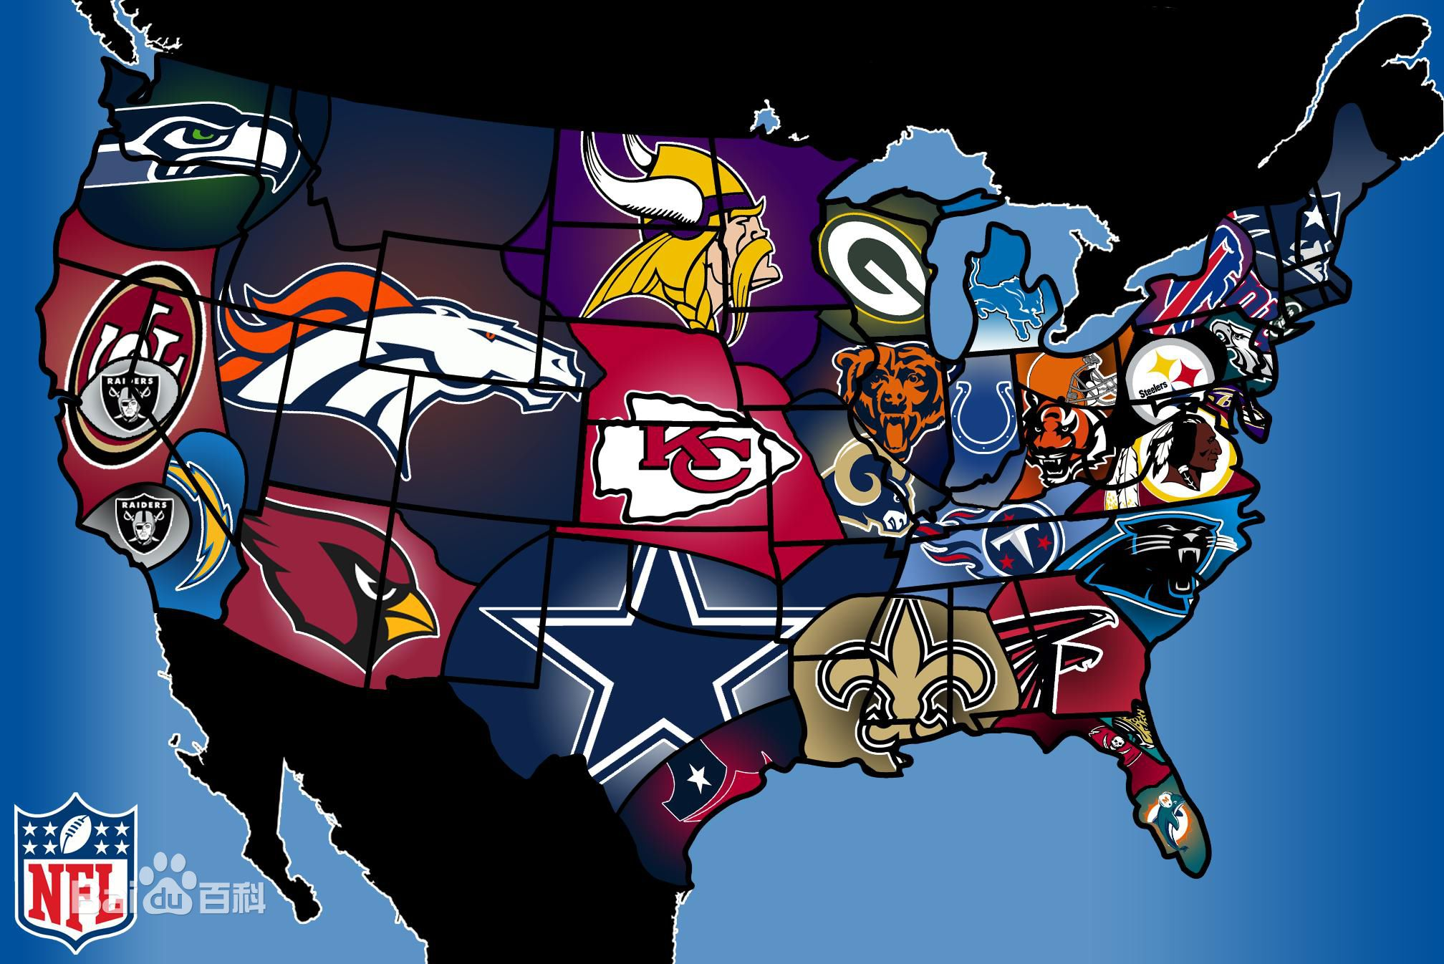
NFL每个球队区位示意

Slide 5
NFL赛事安排
职业碗
Pro Bowl
超级碗
Super Bowl
时间：超级碗结束后第一个星期天
季后赛
Playoff
时间：一般为1月的最后一个星期天或者2月的第一个星期天进行
常规赛
Regular Season
时间：常规赛结束后进行
季前赛
Preseason
时间：9月第一个星期一后一周开始到12月，持续17周
时间：8月-9月

Slide 6
常规赛16场组成
与同分区内其他3支队伍进行比赛，主客各1场，共6场。
与同一联盟内指定的另一分区（3年一轮回）4支队伍进行比赛，2主2客，共4场。
与另一联盟内指定的某一分区（4年一轮回）4支队伍进行比赛，2主2客，共4场。
与同一联盟内未交赛的另两个分区内2支上赛季分区排名相同队伍进行比赛，1主1客，共2场。
常规赛后，联盟的4个分区冠军加上2支成绩最好的第二名队伍（外卡球队）进入季后赛，各分区冠军按照常规赛成绩排1-4位，最好的第二名按照常规赛的战绩拍5-6位；

Slide 7

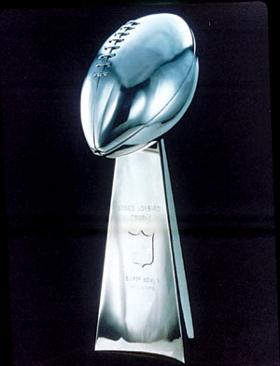
季后赛对阵情况
3
3
胜者
胜者
6
胜者
胜者
6
2
2
联会冠军
联会冠军
1
1
4
胜者
胜者
4
胜者
胜者
5
5

Slide 8
The End

